Slide 1
Линейна и Логистична Регресия

Slide 2
Какво представлява регресията?
Регресията е вид машинно обучение, при което целта е да се моделира зависимостта между една зависима променлива (изходна стойност) и една или повече независими променливи (предиктори). Използва се за прогнозиране и анализ на връзките между данните.
Регресията е математически метод, който помага да разберем как една променлива (например цената на даден продукт) зависи от други променливи (например размера или годините му на употреба).
Пример: Представете си, че искате да предвидите цената на апартамент в зависимост от неговата площ. Забелязвате, че по-големите апартаменти обикновено струват повече. Регресията ни помага да създадем формула, с която да предскажем бъдещи цени.

Slide 3
Защо е полезна регресията?
Регресията се използва в много области, като например:
Прогнозиране – Как ще се промени температурата утре на база предишни данни?
Финанси – Каква ще е цената на дадена акция след седмица?
Маркетинг – Как рекламните разходи влияят на продажбите?
Медицина – Как определени фактори влияят на риска от заболяване?

Slide 4
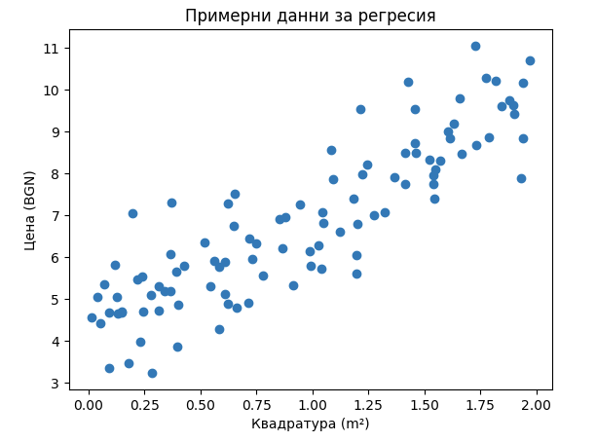
Пример с Python – Генериране на примерни данни
import numpy as np import matplotlib.pyplot as plt # Генериране на случайни данни np.random.seed(42) X = 2 * np.random.rand(100, 1) # Квадратура (в случайни стойности) y = 4 + 3 * X + np.random.randn(100, 1) # Цена с добавен шум # Визуализиране на данните plt.scatter(X, y) plt.xlabel("Квадратура (m²)") plt.ylabel("Цена (BGN)") plt.title("Примерни данни за регресия") plt.show()
Какво прави този код?
✅ Генерираме случайни данни за квадратура на апартаменти. ✅ Изчисляваме цената като 4 + 3 * X (като добавяме малък шум, за да прилича на реални данни). ✅ Визуализираме ги с matplotlib, за да видим връзката.
Резултат: Точките образуват линейна зависимост – колкото по-голяма квадратура, толкова по-висока цена.

Slide 5
Линейна регресия
Линейната регресия е статистически метод за моделиране на връзката между една зависима променлива (таргет) и една или повече независими променливи (предиктори). Основната ѝ цел е да намери линия, която най-добре описва тази зависимост.
Как работи линейната регресия?
Линейната регресия се опитва да опише зависимостта между две или повече променливи с помощта на права линия. Линейната регресия търси най-добрата права линия, която описва данните. Линейната регресия е метод за прогнозиране, който се опитва да открие най-добрата линейна линия, която минимизира грешката между реалните данни и прогнозите на модела.
Пример: Да кажем, че разглеждаме връзката между времето, прекарано в учене, и оценките на изпит. Ако начертаем графика, в която:
По оста X (хоризонтално) отбелязваме часовете учене,
По оста Y (вертикално) отбелязваме оценките,
Ще забележим, че повече учене често води до по-високи оценки. Линейната регресия намира най-добрата права линия, която описва тази връзка.
2.2. Как намираме най-добрата линия?
Методът на най-малките квадрати (OLS) се използва за намиране на права линия, която минимизира разликите между прогнозите на модела и реалните стойности.
Представете си, че хвърляте топка и се опитвате да измерите колко далеч ще падне. Ако използвате само няколко измервания, ще имате някакви грешки.
Методът OLS намира най-добрата линия, която свежда тези грешки до минимум.

Slide 6
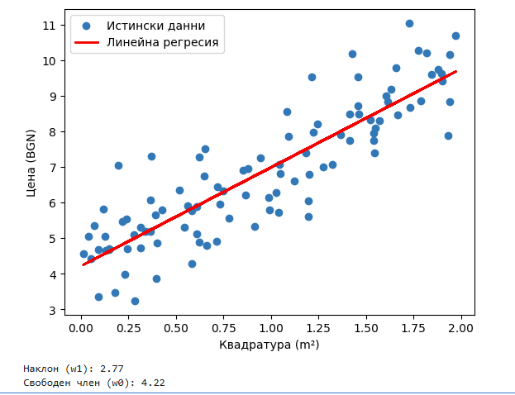
Пример с Python – Обучаване на модел
from sklearn.linear_model import LinearRegression # Създаване и обучение на модела model = LinearRegression() model.fit(X, y) # Предсказване на нови стойности y_pred = model.predict(X) # Визуализация на резултатите plt.scatter(X, y, label="Истински данни") plt.plot(X, y_pred, color="red", linewidth=2, label="Линейна регресия") plt.xlabel("Квадратура (m²)") plt.ylabel("Цена (BGN)") plt.legend() plt.show() # Параметри на модела print(f"Наклон (w1): {model.coef_[0][0]:.2f}") print(f"Свободен член (w0): {model.intercept_[0]:.2f}") Какво прави този код?
✅ Създаваме модел с LinearRegression(). ✅ Обучаваме го върху данните (model.fit(X, y)). ✅ Правим предсказвания за нови стойности (model.predict(X)). ✅ Визуализираме резултата – червената линия е "най-добрата права линия". ✅ Извеждаме параметрите w0w_0w0 и w1w_1w1 , които описват модела.

Slide 7
Проблем с аномалии (необичайни стойности) и решението RANSAC (Random sample consensus)
Аномалиите или необичайните стойности са данни, които се отклоняват значително от останалата част от наблюденията и могат да имат сериозно въздействие върху представянето на моделите за машинно обучение. Те могат да бъдат резултат от различни причини като грешки в измерванията, пропуснати стойности, технологични проблеми или съществени различия в данните.
В контекста на линейна регресия, аномалиите могат да нарушат процеса на обучение, тъй като линейният регресионен модел обикновено е чувствителен към такива стойности. Например, ако има някои много високи или много ниски стойности в данните, те могат да изкривят линията на регресия и да я направят неадекватна за останалата част от данните.
Пример на аномалии:
Да предположим, че искаш да предскажеш цената на имоти въз основа на тяхната квадратура. Ако в данните има имот с много по-висока цена от останалите (например, уникален луксозен апартамент, който не отговаря на общия тренд), този изключителен случай ще изкриви регресионната линия и ще намали точността на модела.

Slide 8
Решението: RANSAC
RANSAC (Random Sample Consensus) е алгоритъм, който може да се използва за справяне с аномалии в данните. Той работи чрез избор на случайни подмножества от данни, за да намери най-добрата моделна линия, като в същото време игнорира стойностите, които изглеждат като аномалии.
Основният принцип на RANSAC е следният:
Избор на случайни подмножества: Вземат се малки случайни подмножества от данните (като минимален брой точки, необходими за определяне на модела).
Обучение на модел: За всяко подмножество се изгражда модел (например, линия за линейна регресия).
Тестване на модела: Оценява се колко добре моделът пасва на останалите точки в данните, които не са включени в случайното подмножество. Тези точки се наричат „инлайни“ (inliers).
Повторение и избор на най-добър модел: Процесът се повтаря многократно, като за всеки модел се измерва колко инлайни са в съответствие с него. Избира се моделът, който има най-много инлайни.
Премахване на аномалиите: Тези точки, които не съвпадат добре с модела (наречени „аутлайни“ или outliers), се отстраняват, за да не повлияят на окончателната регресионна линия.
Какво прави RANSAC по-добър за справяне с аномалии?
Робустност: RANSAC е устойчив на аномалии, защото не разчита на всички точки в данните. Използва случайни подмножества, което значително намалява вероятността, че аномалиите ще окажат влияние върху модела.
Изолация на аномалии: Тъй като алгоритъмът се фокусира върху "инлайните", той може да открие и изключи аномалиите, които не следват основната тенденция на данните.

Slide 9
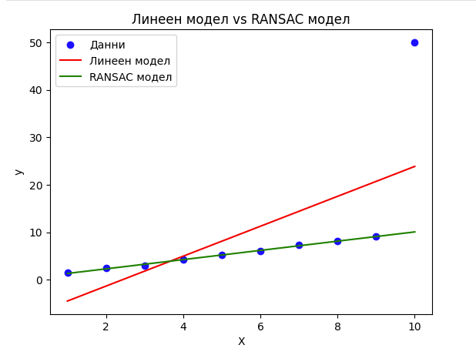
Пример с RANSAC в Python
import numpy as np import matplotlib.pyplot as plt from sklearn.linear_model import RANSACRegressor from sklearn.linear_model import LinearRegression # Създаване на данни с аномалии X = np.array([1, 2, 3, 4, 5, 6, 7, 8, 9, 10]).reshape(-1, 1) y = np.array([1.5, 2.5, 2.9, 4.2, 5.2, 6.1, 7.3, 8.1, 9.2, 50]) # последната точка е аномалия # Визуализация на данните plt.scatter(X, y, color='blue', label='Данни') # Създаване на линеен регресионен модел и RANSAC linear_model = LinearRegression() linear_model.fit(X, y) ransac = RANSACRegressor() ransac.fit(X, y) # Визуализиране на линиите на регресия plt.plot(X, linear_model.predict(X), color='red', label='Линеен модел') plt.plot(X, ransac.predict(X), color='green', label='RANSAC модел') plt.legend() plt.xlabel("X") plt.ylabel("y") plt.title("Линеен модел vs RANSAC модел") plt.show()
Обяснение на кода:
Данни с аномалии: В примера имаме стандартни данни за линейна регресия, но с една аномална стойност на последната точка (50 вместо около 9). Това ще изкриви обикновената линейна регресия.
Обикновена линейна регресия: Създаваме модел за линейна регресия и го обучаваме върху данните.
RANSAC регресия: Създаваме RANSAC модел и го обучаваме върху същите данни.
Визуализация: Червената линия показва резултата от стандартната линейна регресия (която е изкривена от аномалията), докато зелената линия показва регресията от RANSAC, която игнорира аномалната точка и осигурява по-точна прогноза за останалите данни.

Slide 10
Разширения на линейната регресия
Полиномиална регресия
Ако връзката между данните не е права линия, може да използваме крива вместо това.
Пример: Ако анализираме скоростта на растеж на растение спрямо времето, ще видим, че в началото расте бавно, след това бързо, а след това отново забавя. Това не е линейна зависимост – тук полиномиалната регресия може да помогне.
Многомерна линейна регресия
Ако предсказваме цената на апартамент, може би не само площта е важна, а и броят на стаите, кварталът и наличието на асансьор.
В този случай използваме многомерна регресия

Slide 11
Какво е класификация?
Класификация е един от основните типове задачи в машинното обучение, при който целта е да се предскаже категория или клас на даден обект въз основа на неговите характеристики. Тоест, за всяко наблюдение (например, даден обект или пример), моделът трябва да определи към кой клас принадлежи това наблюдение.
Класификацията е задача с надзиравано обучение, което означава, че на модела се предоставят примери с етикети, които показват към кой клас принадлежат данните. Моделът използва тези примери, за да се научи да прави прогнози за нови, неизвестни данни.
Пример за класификация:
Да разгледаме пример с имейл филтър за спам:
Данни: Имейл съобщения с характеристики като брой думи, на които се използват специфични термини (например "пари", "безплатно"), брой прикачени файлове и т.н.
Цел: Моделът трябва да определи дали даден имейл е спам или не е спам.
Класовете тук са:
Спам
Не е спам (или "нормален имейл")
След като моделът бъде обучен върху етикетирани примери (имейли, които са били маркирани като спам или не), той може да прогнозира дали нов, неизвестен имейл е спам или не, като изследва неговите характеристики.

Slide 12
Типове класификация:
Дву-класова класификация (Binary Classification): Това е най-простият тип класификация, при който имаме два възможни класа. Например, прогнозиране дали човек ще закупи продукт (Да/Не), дали пациент има заболяване (Да/Не) и т.н.
Пример: Класове "Спам" и "Не спам" за имейли.
Множествена класификация (Multiclass Classification): При този тип класификация има повече от два класа. Например, ако моделът трябва да класифицира животни по видове: куче, котка, кон, птица и т.н.
Пример: Класове за разпознаване на плодове - "Ябълка", "Банан", "Череша", "Портокал".
Множествена етикетирана класификация (Multilabel Classification): В този случай всяко наблюдение може да принадлежи на повече от един клас едновременно. Например, дадена статия може да бъде етикетирана с повече от една категория (например "Спорт" и "Здраве").
Пример: Класове "Музика", "Спорт" и "Политика" за новинарска статия, която може да принадлежи към всички тези категории.

Slide 13
Как работи класификационният модел?
Обучение (Training): Моделът се обучава върху исторически данни, които съдържат етикети (като например, имейли, които са били маркирани като спам или не). Моделът се опитва да открие закономерности между характеристиките на наблюденията и техните етикети.
Прогнозиране (Prediction): След като моделът е обучен, той може да приема нови, неизвестни примери и да прогнозира техните класове въз основа на наученото по време на обучението. Например, при нов имейл моделът ще предскаже дали той е спам или не.
Оценка на модела: За да се определи колко добре работи моделът, се използват различни метрики като точност, прецизност, покритие (recall), F1-мерна и други, които измерват колко точно моделът прогнозира класовете.

Slide 14
Пример в Python
from sklearn.model_selection import train_test_split from sklearn.linear_model import LogisticRegression from sklearn.metrics import accuracy_score import numpy as np # Примерни данни (X = характеристики, y = класове) X = [[1, 2], [2, 3], [3, 4], [4, 5], [5, 6], [6, 7], [7, 8], [8, 9], [9, 10]] y = [0, 0, 0, 0, 1, 1, 1, 1, 1] # Класове: 0 или 1 # Разделяне на данните на обучаваща и тестова част X_train, X_test, y_train, y_test = train_test_split(X, y, test_size=0.3, random_state=42) # Създаване на модел за логистична регресия model = LogisticRegression() # Обучение на модела model.fit(X_train, y_train) # Прогнозиране на класовете за тестовите данни y_pred = model.predict(X_test) # Оценка на точността на модела accuracy = accuracy_score(y_test, y_pred) print(f"Точност на модела: {accuracy * 100:.2f}%")
Обяснение на примера:
Данни (X и y): В този пример имаме 6 наблюдения с две характеристики (например размер на нещо, време или други атрибути), а целевите класове (y) са 0 или 1, които показват класа на всяко наблюдение.
Разделяне на данните: Използваме train_test_split, за да разделим данните на обучаваща част и тестова част (30% от данните ще бъдат използвани за тестиране).
Модел: Използваме логистична регресия, която е подходяща за дву-класова класификация.
Обучение и прогноза: Моделът се обучава с данните от обучаващия набор и прави прогноза за тестовите данни.
Оценка: След като моделът направи прогнозите, използваме точността на модела, за да оценим колко добре се е справил с класифицирането на тестовите данни.

Slide 15
Какво е Логистична Регресия?
Логистичната регресия е метод за класификация в машинното обучение, който използва логистична функция (или сигмоидна функция) за прогнозирането на вероятностите, че дадено наблюдение принадлежи към определен клас. Тя е много полезна при решаването на дво-класови класификационни задачи (например, класифициране на имейли като "спам" или "не спам", или прогнозиране дали пациент има заболяване или не).
Логистичната регресия е линеен модел, но вместо да предсказва непрекъснати стойности (както при линейната регресия), тя прогнозира вероятности, които са ограничени в интервала [0, 1].
Преобразува линейни прогнози в вероятности: Логистичната регресия използва линейната комбинация от характеристиките (като в линейната регресия), но след това преминава през сигмоидната функция, за да получи резултат в интервала [0, 1]. Това означава, че можем да интерпретираме резултатите като вероятности.
Предсказва класове: След като моделът изчисли вероятността, той може да вземе решение за класовете. Например, ако вероятността е по-голяма от 0.5, моделът може да предскаже клас 1, а ако е по-малка, клас 0.

Slide 16
Пример за логистична регресия в Python:
from sklearn.model_selection import train_test_split from sklearn.linear_model import LogisticRegression from sklearn.metrics import accuracy_score import numpy as np # Примерни данни (X = характеристики, y = класове) X = [[1, 2], [2, 3], [3, 4], [4, 5], [5, 6], [6, 7], [7, 8], [8, 9], [9, 10]] y = [0, 0, 0, 0, 1, 1, 1, 1, 1] # Класове: 0 или 1 # Разделяне на данните на обучаваща и тестова част X_train, X_test, y_train, y_test = train_test_split(X, y, test_size=0.3, random_state=42) # Създаване на модел за логистична регресия model = LogisticRegression() # Обучение на модела model.fit(X_train, y_train) # Прогнозиране на класовете за тестовите данни y_pred = model.predict(X_test) # Оценка на точността на модела accuracy = accuracy_score(y_test, y_pred) print(f"Точност на модела: {accuracy * 100:.2f}%")
Какво прави този код?
Създаване на данни: В примера използваме набор от данни с две характеристики (X) и етикети (y), които са 0 или 1. Те ще се използват за обучение и тест на модела.
Разделяне на данни: Данните се разделят на тренировъчни и тестови множества с train_test_split. Това позволява да се обучи моделът върху една част от данните и да се тества на друга част.
Обучение на модела: Създаваме модел за логистична регресия чрез LogisticRegression(), и го обучаваме с метод fit(X_train, y_train) върху тренировъчните данни.
Прогнозиране: След обучението, използваме метода predict(X_test), за да предскажем класовете за тестовите данни.
Оценка на точността: За да оценим колко добре е работил моделът, използваме accuracy_score, който измерва точността на модела — процентът на правилно класифицираните примери в тестовите данни.

Slide 17
ЗАДАЧИ ЗА САМОСТОЯТЕЛНА РАБОТА

Slide 18
1. Линейна регресия – Прогнозиране на заплати
Имате данни за години трудов стаж (X) и съответната заплата (y). Използвайте линейна регресия, за да прогнозирате заплатата на човек с 8 години стаж.
import numpy as np import matplotlib.pyplot as plt X = np.array([1, 2, 3, 4, 5, 6, 7, 8, 9, 10]).reshape(-1, 1) y = np.array([2500, 2800, 3100, 3500, 4000, 4300, 4600, 5000, 5400, 5800]) # Визуализирайте данните plt.scatter(X, y) plt.xlabel("Години стаж") plt.ylabel("Заплата (BGN)") plt.title("Заплата спрямо стажа") plt.show()
Вашата задача:
Обучете линеен регресионен модел с sklearn.
Използвайте модела, за да прогнозирате заплатата на човек с 8 години стаж.
Визуализирайте линейната регресионна линия.

Slide 19
2. Откриване на аномалии в данните за цени на коли
Имате информация за цената на автомобили в зависимост от възрастта им. Един продавач е допуснал грешка и е вписал твърде висока цена за една от колите. Използвайте RANSAC, за да намерите и премахнете аномалията.
X = np.array([1, 2, 3, 4, 5, 6, 7, 8, 9, 10, 11, 12]).reshape(-1, 1) y = np.array([30000, 28000, 26000, 24000, 22000, 20000, 18000, 16000, 14000, 50000, 10000, 8000])
Вашата задача:
Обучете линеен модел върху данните и визуализирайте резултата.
Обучете RANSAC модел и сравнете резултата.
Намерете аномалните точки и ги изведете.

Slide 20
3. Логистична регресия – Ще издържи ли студент изпита?
Имате данни за броя на учебните часове на студентите и дали са издържали изпита (1 – издържал, 0 – не е издържал). Използвайте логистична регресия, за да прогнозирате дали студент с 6 часа учене ще издържи изпита.
X = np.array([1, 2, 3, 4, 5, 6, 7, 8, 9, 10]).reshape(-1, 1) y = np.array([0, 0, 0, 0, 1, 1, 1, 1, 1, 1])
Вашата задача:
Обучете логистичен регресионен модел върху тези данни.
Направете прогноза за студент, който е учил 6 часа.
Визуализирайте вероятностите за успех в зависимост от учебните часове.
Анализирайте резултатите – колко часа учене са необходими за 90% шанс за успех?

